Slide 1
Музей славы
и истории школы
КГУ ОСШ №1
г. Балхаш Казахстана
Руководитель: Лось Татьяна Николаевна

Slide 2
Задачи музея:
1. изучить документы и фотографии школьного и городского архивов, с целью сбора материала;
2. создать экспозицию в школьном музее об утраченных именах погибших выпускников-солдат, о школе в годы войны, о выпускниках - Героях Советского Союза;
3. дополнить архивные музейные материалы воспоминаниями о военном времени Девятко Фаины Васильевны, старожилы Балхаша, ученицы школы №1 в 1936-37,1943-44 годах;
4.вести просветительскую работу в школе, городе в виде уроков мужества, экскурсий, участия в конкурсах и проектах;

Slide 3
Гипотеза
Если история нашей школы, как старый альбом, хранит в себе духовные ценности, то это позволит нам при исследовании прикоснуться к ним и вспомнить, что история нашей школы – это история не только г.Балхаша, но и целой страны.

Slide 4
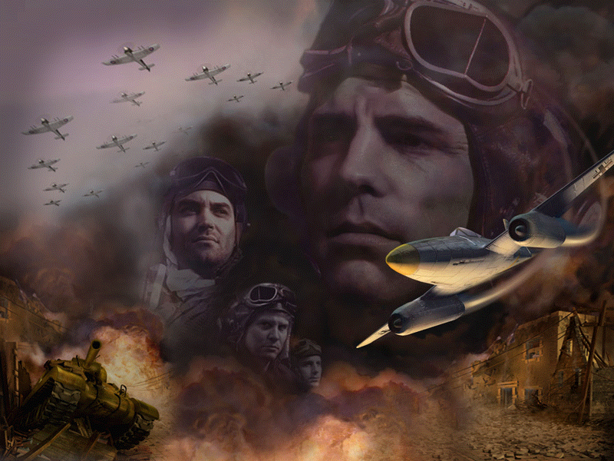
Герои войны – слава и гордость нашей страны
Привлечение внимания общественности к именам балхашцев, чье детство и юность совпали с годами Великой Отечественной войны, тем, кто в тяжелые 40-е ушел на войну, отдал жизнь за Родину или оставшимся в тылу, чтобы помогать фронту.

Slide 5
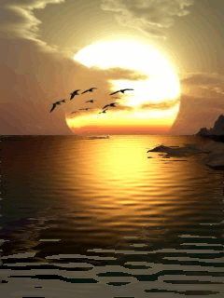

Постепенно тает поколение людей, переживших войну. Многие уже ушли из жизни, но фотографии по-прежнему хранятся в музее нашей школы в старых альбомах. Мы знаем о войне только по фильмам, книгам и рассказам. Нам посчастливилось жить под мирным небом. А вот наши предки знали о тяжелых 40-х не понаслышке.
Но тогда времени на горе у них не было. Горе было у всех.

Slide 6
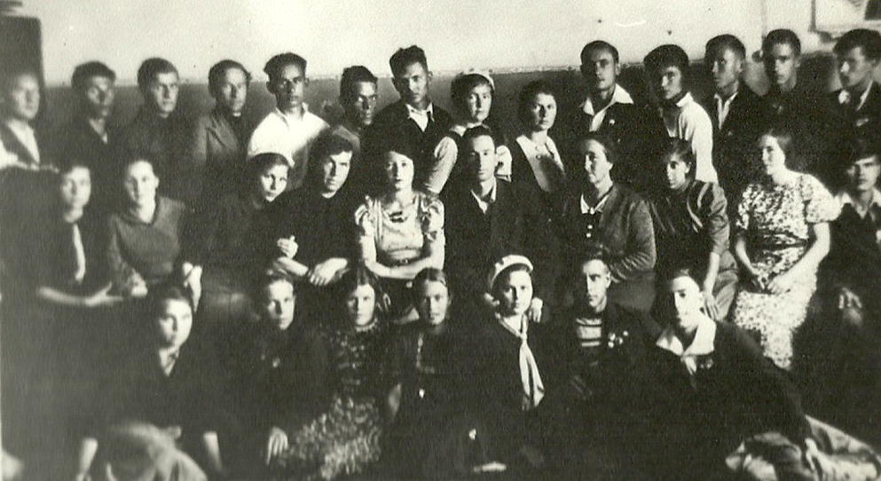
Последний предвоенный выпуск СШ №1
В историю школы вошёл день, когда на юбилейной линейке Наталья Павловна зачитала адресованную школе телеграмму – благодарность И.В.Сталина за оказанную фронту помощь. В годы войны каждое лето, начиная с седьмого класса, ученики работали в подсобных пригородных овощных хозяйствах или в колхозах, совхозах, ближних и отдалённых.

Slide 7
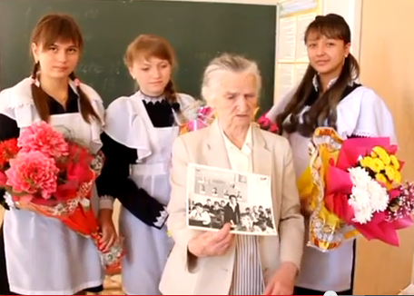
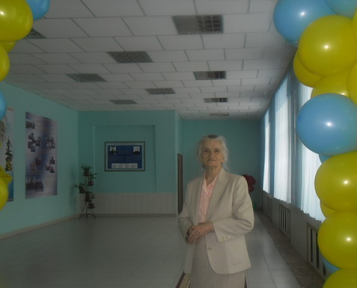
Из воспоминаний Девятко Фаины Васильевны, старожилы Балхаша, ученицы школы №1 в 1936-37,1943-44 годах.
«Когда я училась в 1-ом классе, по коридорам 1-ой средней школе среди подростков бегали будущий Герой Советского Союза Подсадник и его соклассница Нина Киселева, мечтавшие стать летчиками, танкистами, артиллеристами, снайперами. Они заранее готовили себя к защите Родины.
Все они были спортсменами, активистами. Грудь их украшали значки «БГТК»( Будь готов к труду и обороне), «ГСО» ( «Будь готов к санитарной обороне»), «Юный Ворошиловский стрелок» и др. Все они занимались закалкой. Костя Нетребенко даже спал на колене, чтобы воспитать в себе выносливость. Любимец И.И. Голоенко, он потом стал героем войны, а в мирное время стал одним из первых ученых- кибернетиков в стране.
Пока они учились в школе, а мы малыши уже тогда смотрели на них с восхищением, словно предчувствовали их будущее. Слава им!»

Slide 8
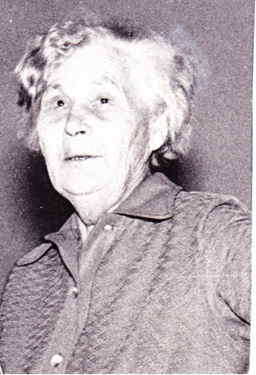
Директором школы №1 г. Балхаша
в 1941 году была назначена
Наталья Павловна Грекова.
Летом 1942 года особенно много сделали под руководством директора школы Грековой Н.П., учителя Голоенко И.И. За четыре месяца (июнь -сентябрь) в совхозе Карагалы 65 человек полностью вырастили урожай картофеля, заготовили 35 тонн сена, сделали прививку 17000 баранов, убрали 80 га ячменя. В 1944 году, в связи с постановлением правительства о раздельном обучении, школа была реорганизована в мужскую среднюю.

Slide 9
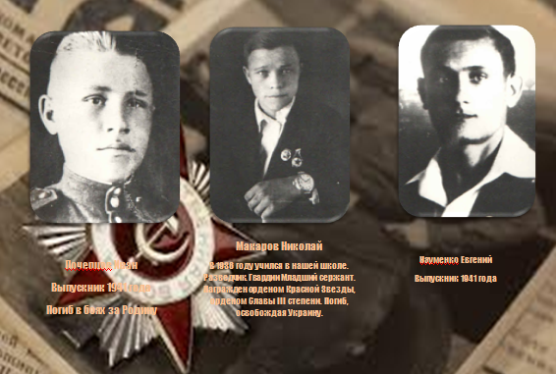
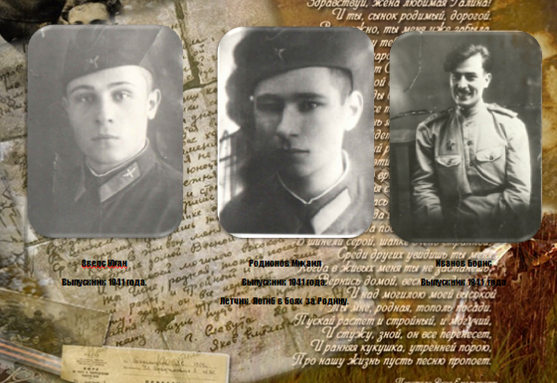
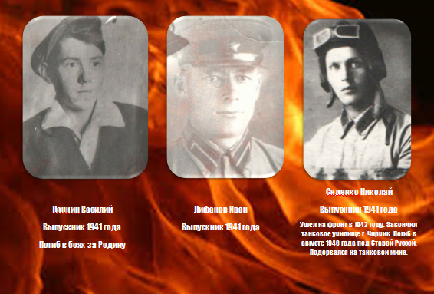
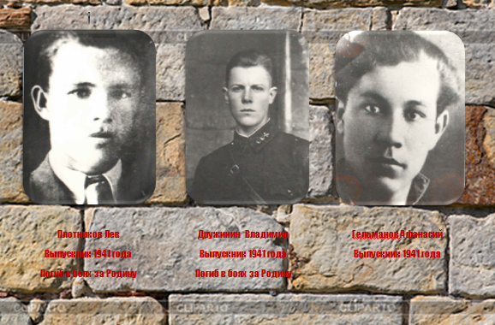

Slide 10
1941год – средняя школа имени Горького даёт наибольший выпуск десятиклассников, школу заканчивают 34 человека. Выпускники готовятся к экзаменам 25 мая 1941года. НО ИМ ПРЕДСТОЯЛИ ИСПЫТАНИЯ БОЛЕЕ СЕРЬЁЗНЫЕ…
В музее нашей школы хранится информация о выпускниках, которые наряду с некоторыми учителями ушли на фронт. Многие так и остались на полях сражений или умерли в госпиталях. Единицы вернулись в родной город, чтобы поднимать страну после разрухи.
Плотников Лев. Выпускник 1941 года Погиб в боях за Родину. Дружинин Владимир. Выпускник 1941 года Погиб в боях за Родину.Гельманов Афанасий. Выпускник 1941 года.
Ланкин Василий. Выпускник 1941 года Погиб в боях за Родину. Лифанов Иван. Выпускник 1941 года.
Седенко Николай. Выпускник 1941 года Ушел на фронт в 1942 году. Почепцов Иван. Выпускник 1941 года Погиб в боях за Родину.
Макаров Николай. В 1936 году учился в нашей школе.
Науменко Евгений. Выпускник 1941 года.
Зверс Юган. Выпускник 1941 года.
Родионов Михаил. Выпускник 1941 года. Летчик. Погиб в боях за Родину.
Иванов Борис. Выпускник 1941 года.

Slide 11
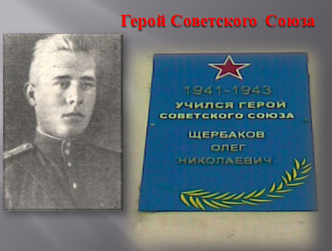

Slide 12
Среди выпускников СШ №1 были также ученики, которые стали героями Советского Союза.
Щербаков Олег Николаевич в Советской Армии с 1943 года, когда добровольцем ушёл на фронт из 10 класса СШ № 1 г. Балхаша (Казахстан). С этого же времени на фронте.
В 1944 году закончил филиал Харьковского танкового училища в Ташкенте, и получил направление на Ленинградский фронт. В составе 152 танковой бригады участвовал в боях на Карельском перешейке, в освобождении Прибалтики.
Командир танка комсомолец младший лейтенант Щербаков неоднократно отличился в боях по освобождению Эстонии в сентябре 1944 года. На подступах к Таллину его танк уничтожил самоходную артиллерийскую установку, 2 бронетранспортёра, 2 противотанковых орудия противника. Помимо этого, Щербакову удалось предотвратить угон воинского эшелона. Его танк первым прорвал линию вражеской обороны в г. Тарту. Первой, после ожесточенного боя, у г. Хоапсалу вошла в город также его боевая машина. Впоследствии, танку Щербакова, удалось дойти до порта города Хоапсалу, и потопить 2 пытавшихся уйти транспорта противника.
Младший лейтенант Олег Щербаков пропал без вести 19 февраля 1945 года в Эстонии. Звание Героя Советского Союза присвоено 24 марта 1945 года. Награжден орденами Ленина и Красной Звезды.

Slide 13
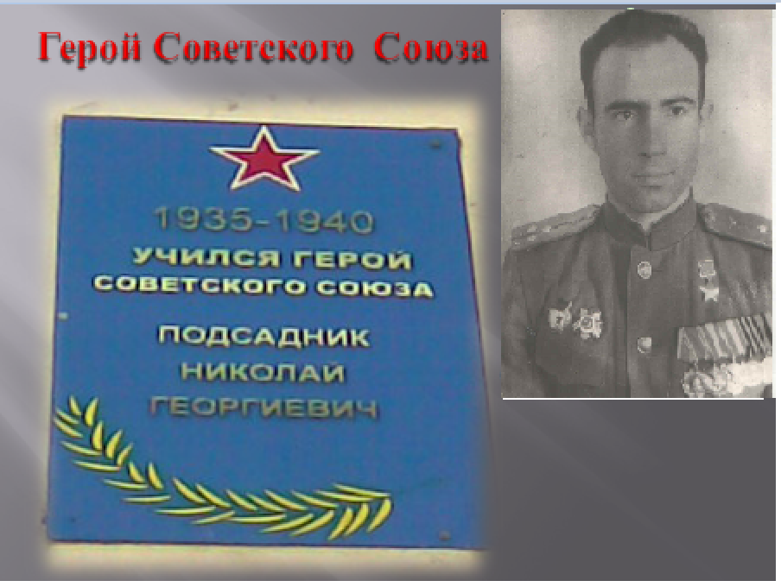

Slide 14
Подсадник Николай Георгиевич - Герой Советского Союза.
Родился 1.01.1922 года в д. Углы Полоцкого района.
В Красной Армии с 1940 года. С августа 1940 г. по 1942 год - курсант Чкаловской военной авиационной школы летчиков. В действующей армии с сентября 1943 года. Командир звена 165-го штурмового авиационного полка лейтенант Подсадник М.Г. до апреля 1945 года совершил 106 боевых вылетов. Участник освобождения Украины, Молдавии, Румынии, Югославии, Венгрии. В конце войны – командир звена штурмовиков. Звание Героя Советского Союза присвоено 18.08.1945 года Указом Президиума Верховного Совета СССР за мужество и отвагу, проявленные в боях с немецко фашистскими захватчиками.
В нашей школе училась внучатая племянница героя. Материал, который представили родственники, можно назвать инклюзивным, потому что фотографии, восспоминания Подсадника Н.Г. взяты из семейного архива.

Slide 15
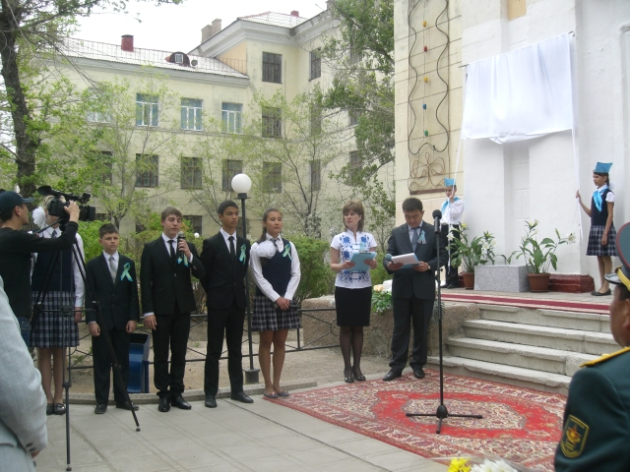
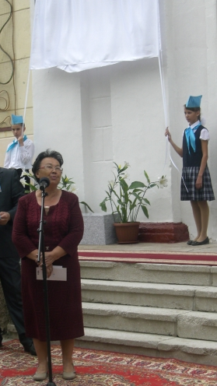
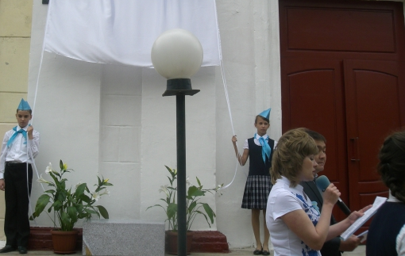
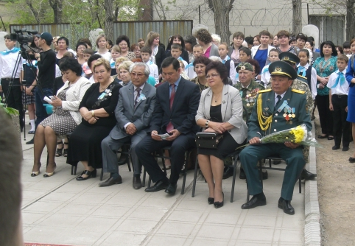
Открытие
Мемориальных досок на фасаде школы

Slide 16
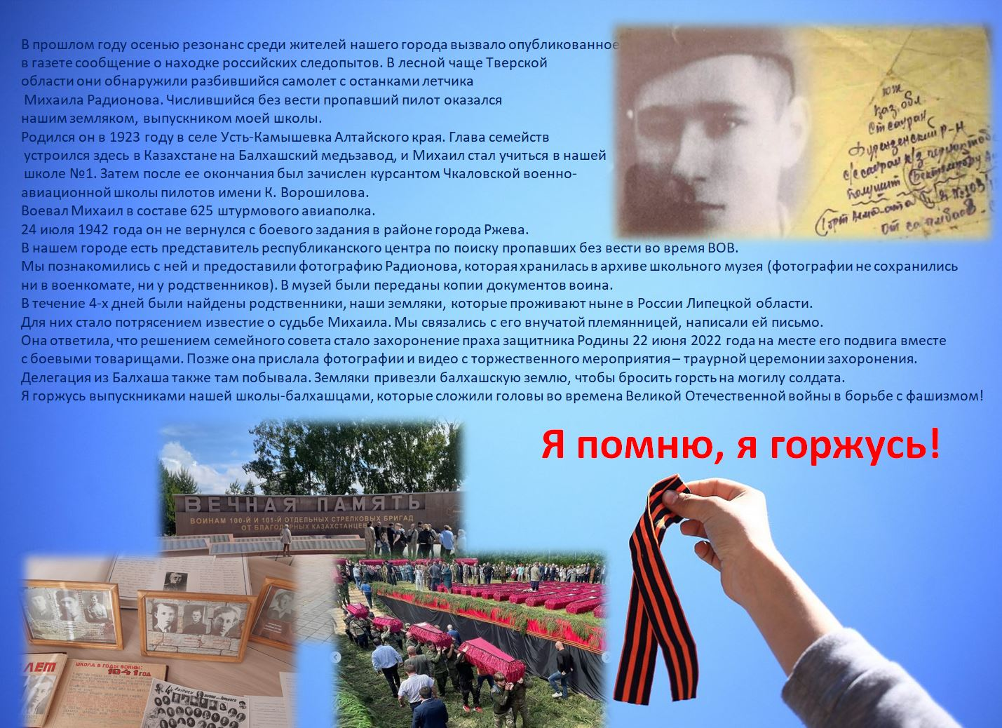

Slide 17
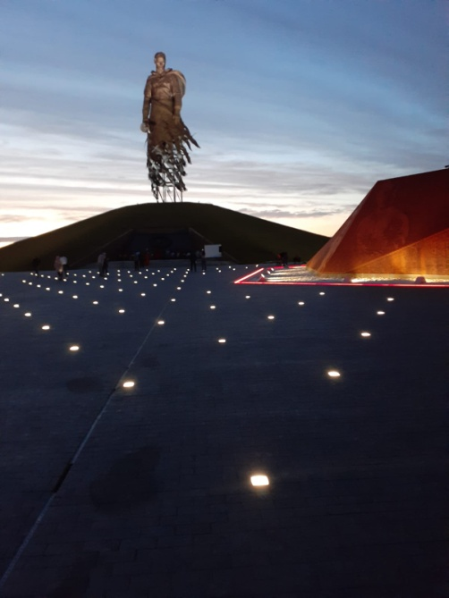
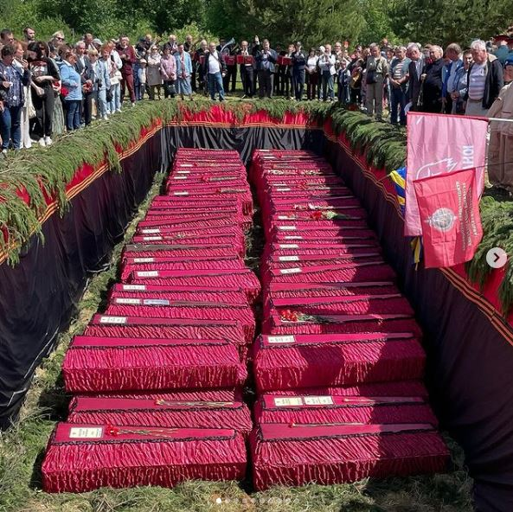
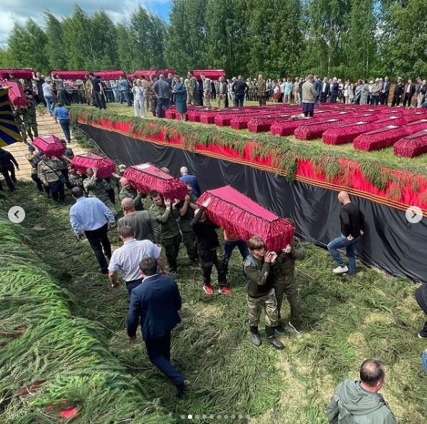
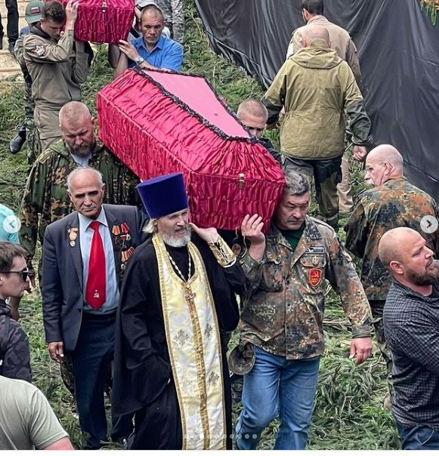
Фотографии предоставлены
музею родственниками
с места захоронения
Родионова Михаила

Slide 18
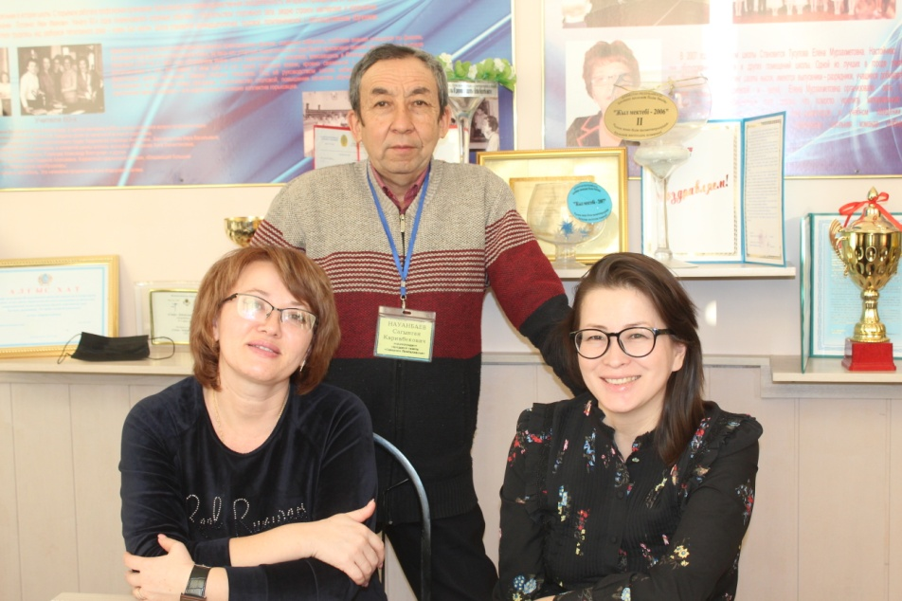
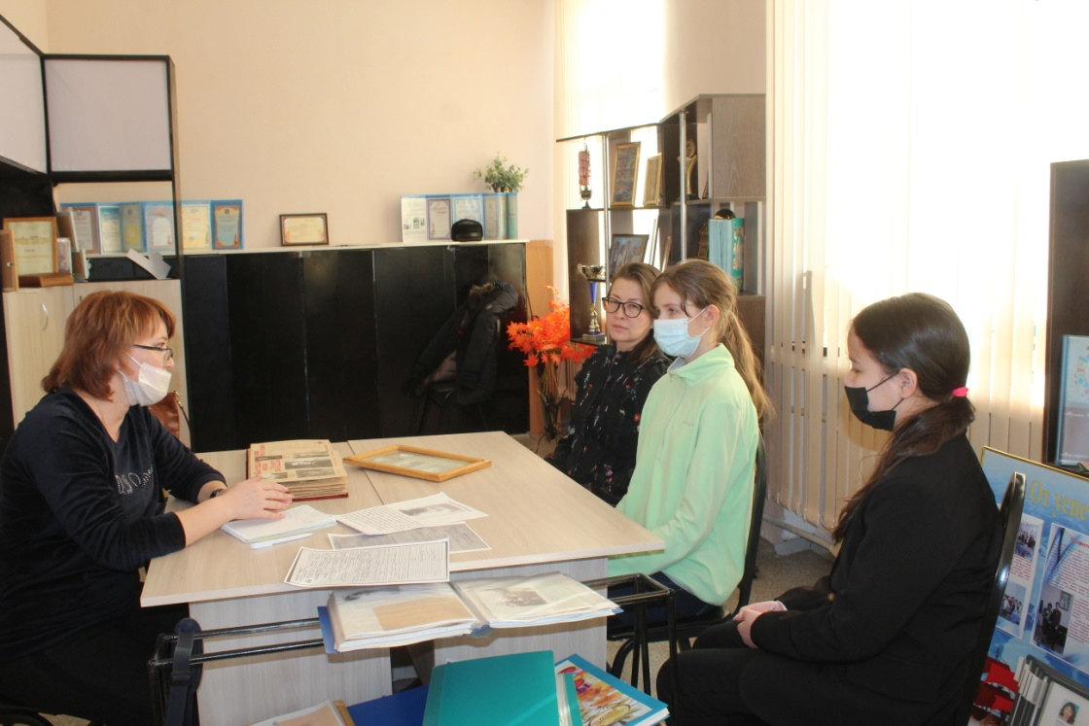
Встреча с журналистом газеты
«Северное Прибалхашье» и представителем волонтерской организации «Ата аманат»

Slide 19
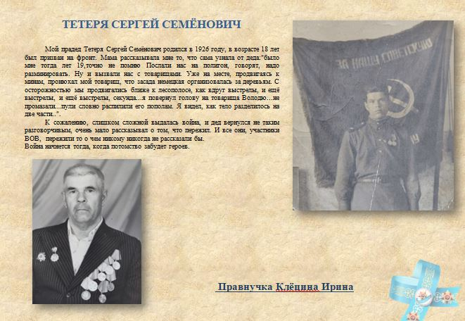
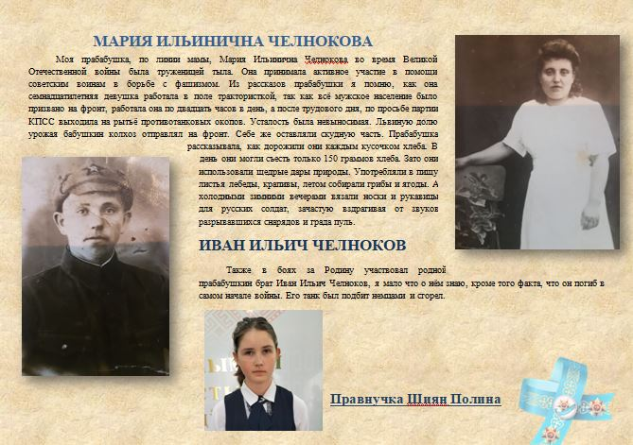
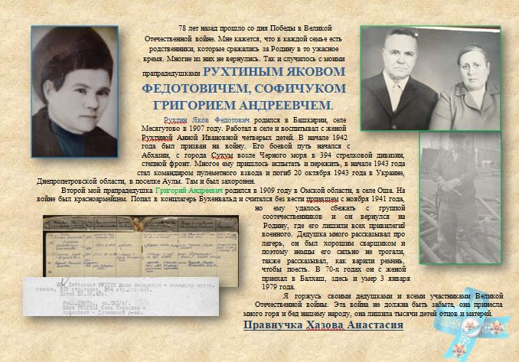
Продолжаем Сбор информации для пополнения буклета о родственниках-участниках ВОВ

Slide 20
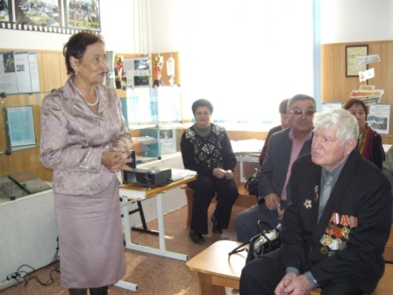
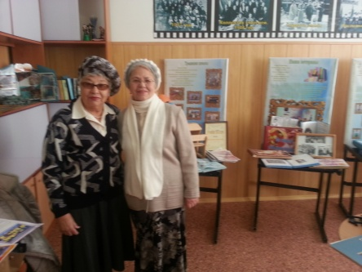
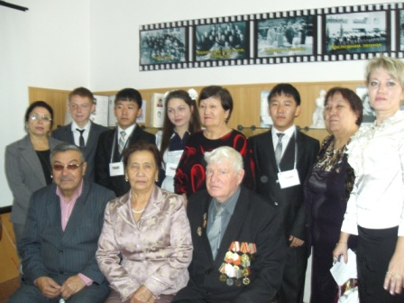
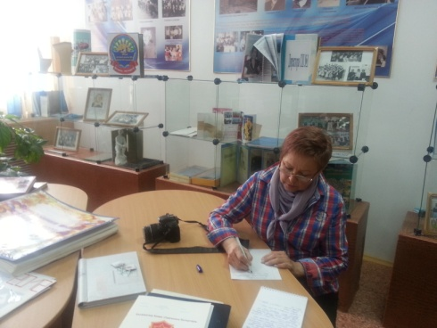
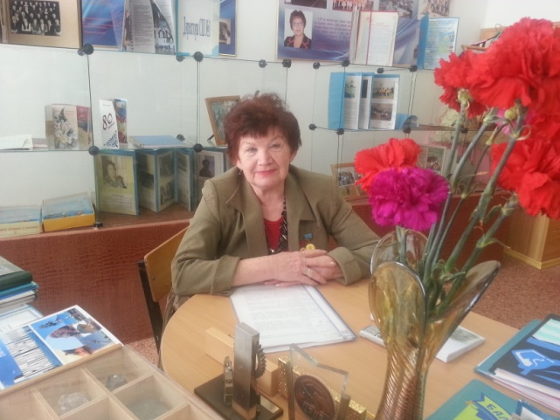
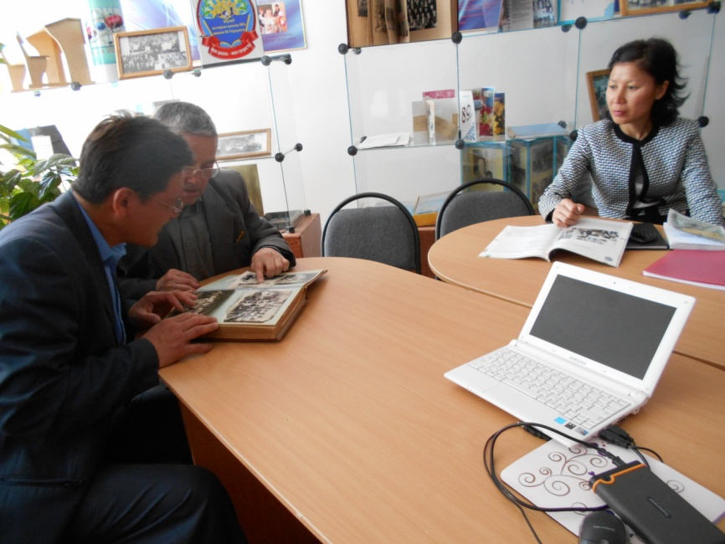
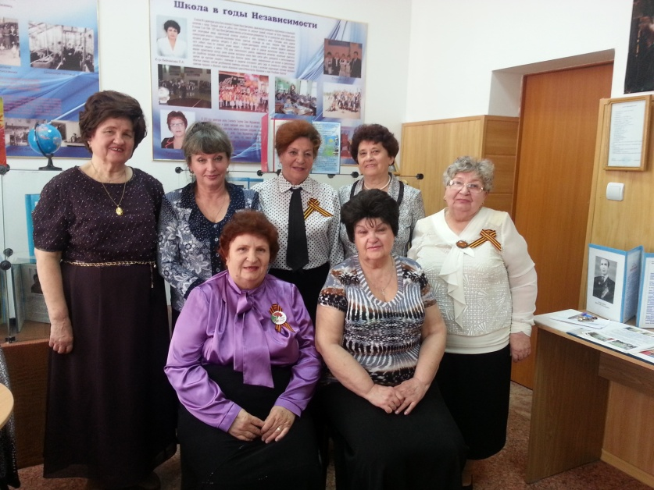
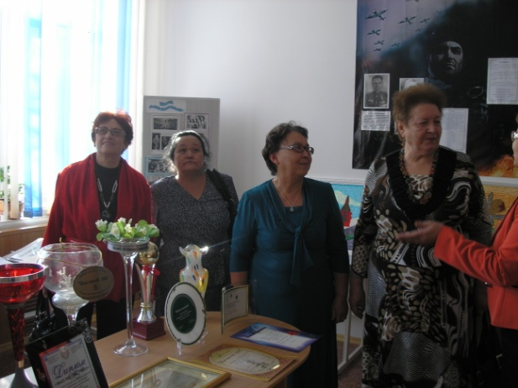
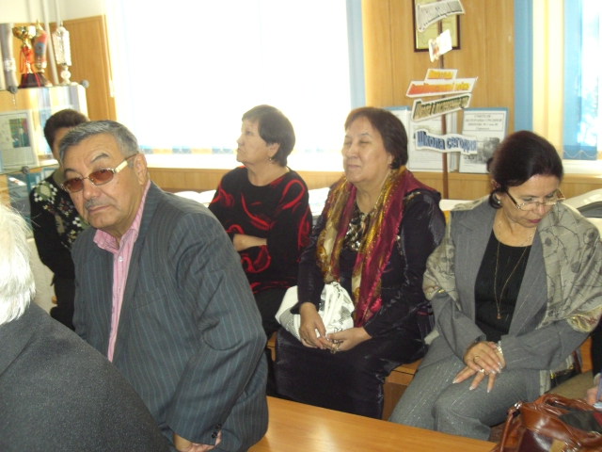
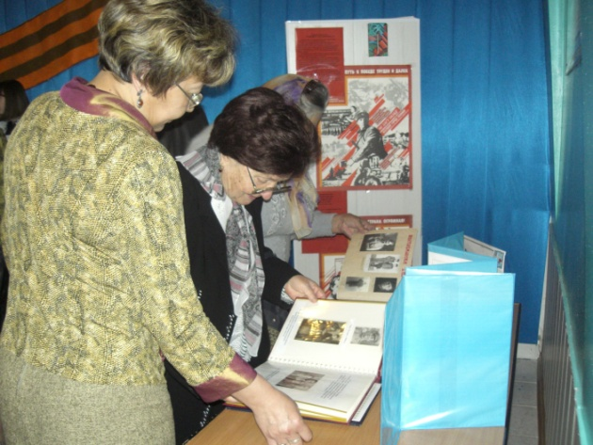
Наши гости

Slide 21
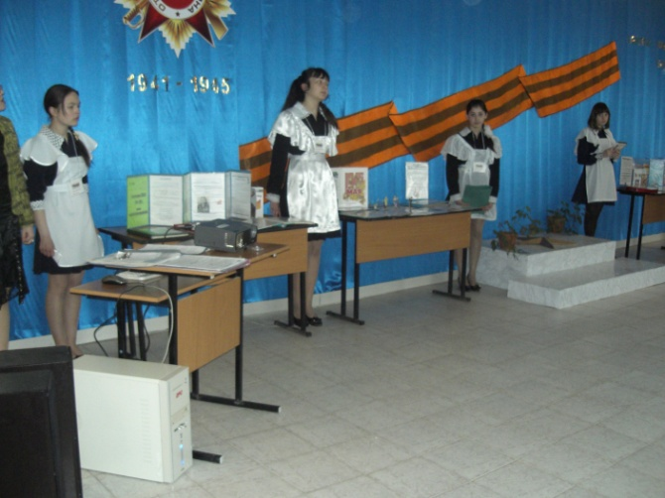
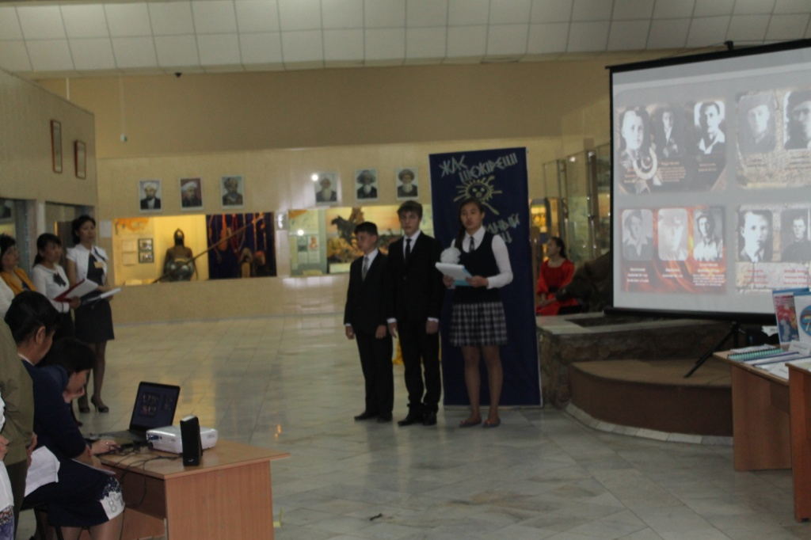
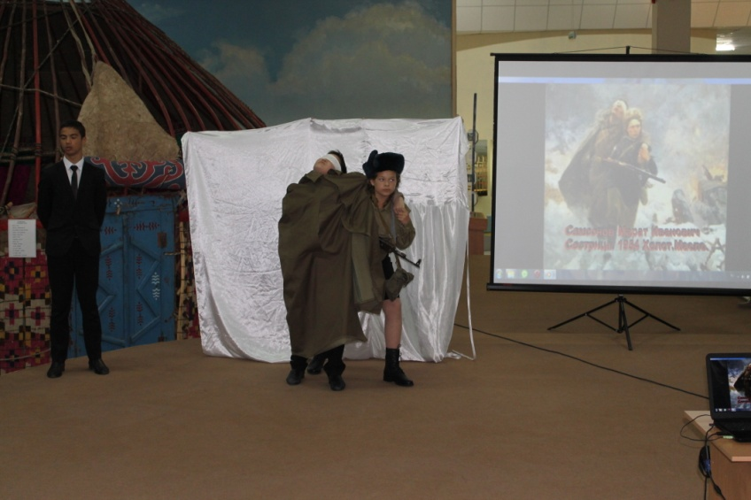
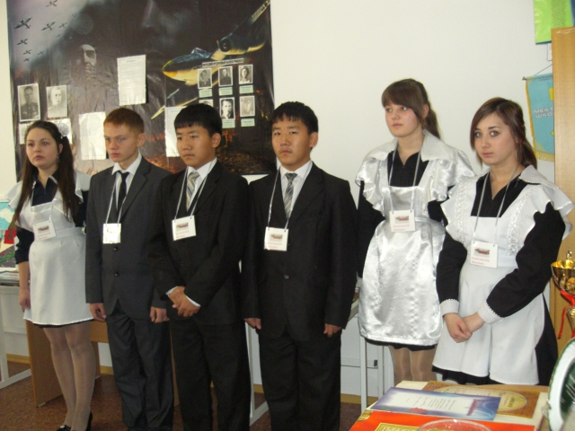
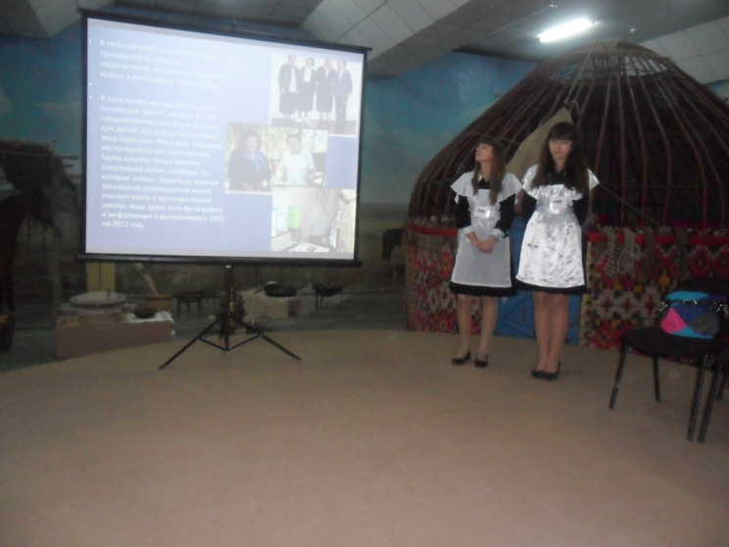
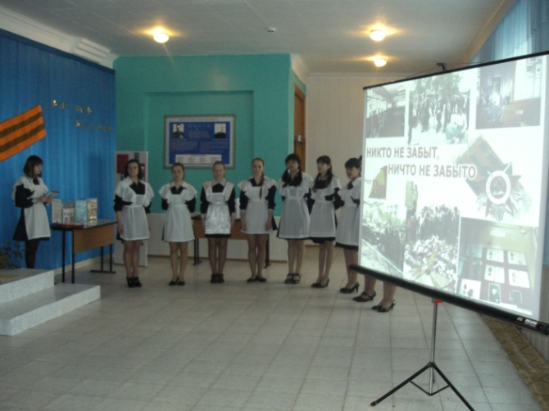
Защита проектов

Slide 22
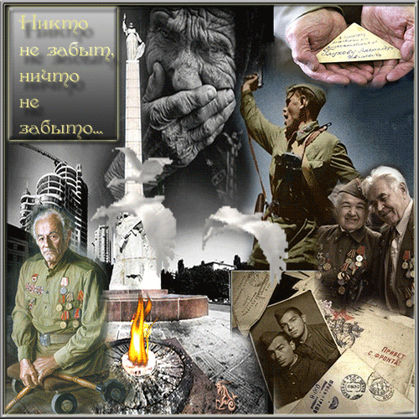
Слава Вам, Горьковцы, слава, Бесстрашные,
Вечную славу поет Вам народ,
Доблестно жившие, смерть сокрушавшие,
Память о Вас никогда не умрет!

Slide 23
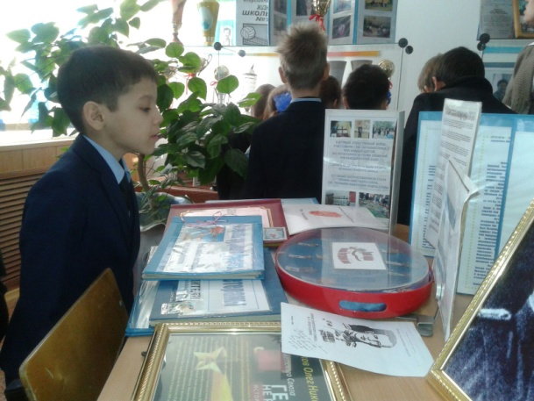
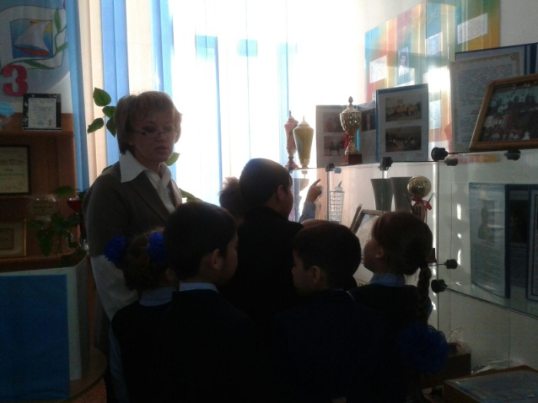
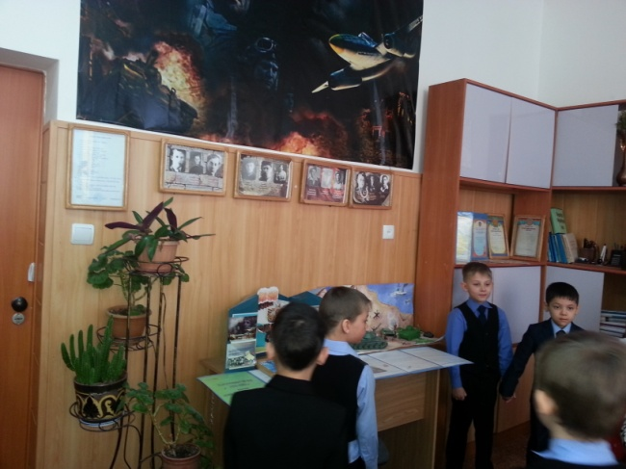
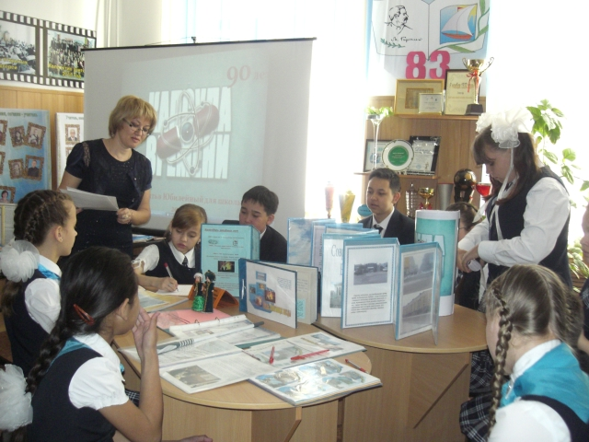
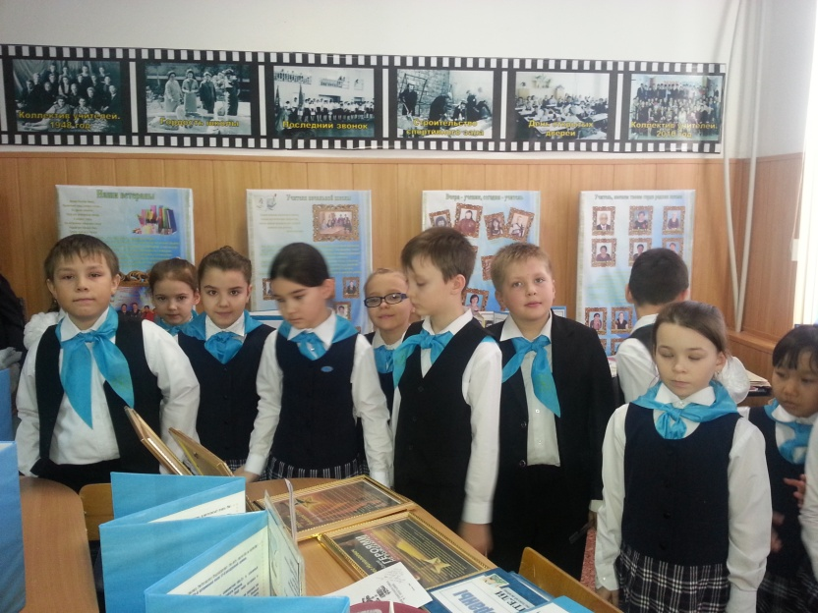
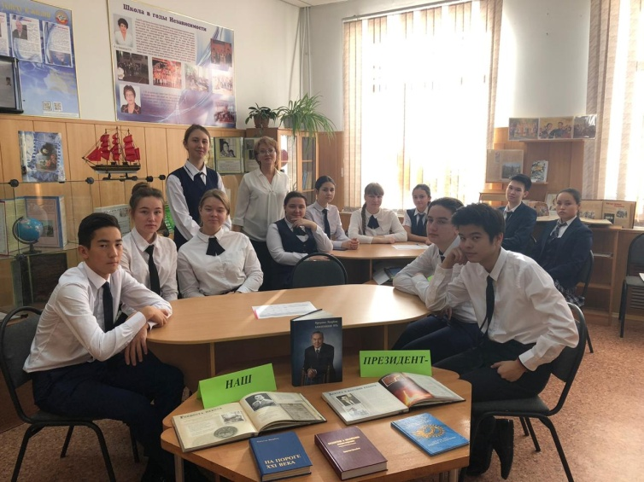
Экскурсии в школьный музей

Slide 24
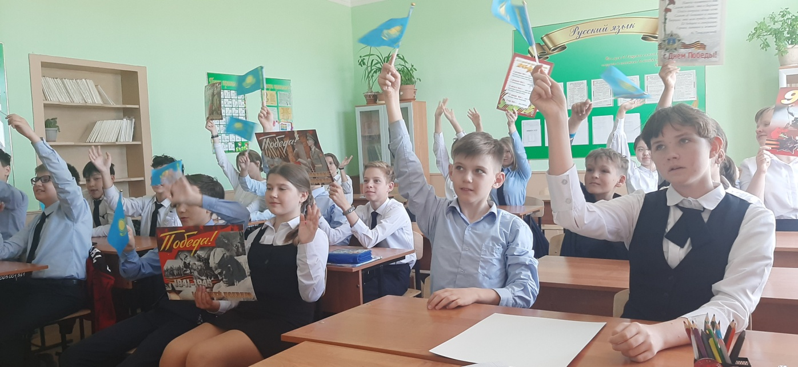

Телемост со школой №143 г. Минска Белоруссии

Slide 25




Основные экспозиции
Проект виртуального музея
«И помнит мир спасенный», посвященного судьбе города Балхаша и школы №1
в годы Великой Отечественной войны
в программе «Varwin Education»
Балхашцы
в годы войны
Уходили
на войну ребята
Наши выпускники - герои

Slide 26


1. Посетителей виртуального музея в начале экскурсии встречает вывеска с приветствием;
2. Используя кнопки навигации на клавиатуре, гость может двигаться в разных направлениях;

Slide 27

3. Пройдя от входа вперед,
посетитель оказывается
в центральном зале;
Здесь расположены сферы-
панорамы 360° по тематике
основных направлений музея;

Slide 28



5. Сферы созданы на основе фото-панорам – опция, которая есть во многих современных гаджетах;

Slide 29

6. QR-коды расположены рядом с вывеской раздела, т.к. экраны не позволяют вместить достаточной необходимой информации;
7. Есть дополнительная опция для пользователей музея – возможность загрузить и просматривать информацию
о балхашцах через ссылку на интерактивную доску Padlet;
8. В соседних залах расположена фото галерея

